Slide 1
Часть 5: Протокол доступа к среде (передачи данных)
Автор – Holger Karl, перевод – А. В. Стромов

Slide 2
Задачи лекции
Определение временных отрезков для передачи и приёма пакетов – вот, возможно, две важнейшие операции в беспроводных сетях.
  Особенно с учётом того, что ожидание приёма сигнала в состоянии постоянной готовности его принять требует значительных затрат энергии.
В этом разделе рассматриваются схемы управления доступом к среде (передачи данных) которые:
  применимы в беспроводных сетях, в том числе мобильных;
  ориентированы на энергоэффективное функционирование.

Slide 3
План
Основные возможности и сложности
Протоколы конкурентного доступа
Протоколы запланированного (по расписанию) доступа
IEEE 802.15.4

Slide 4
Основные возможности и сложности
Доступ к среде в беспроводных сетях сложно реализуем в основном из-за:
  невозможности (или большой сложности) реализации дуплексной работы приёмопередатчиков узлов (одновременный приём и передача информации);
  передатчик учитывают свою помеховую обстановку, в то время как последняя у приёмника может быть совершенно другой;
  возможный высокий уровень ошибок в сигнальных пакетах также представляет собой проблему.
Требования
  Всё как обычно: высокая пропускная способность, малые накладные расходы ресурсов, низкая частота ошибок, …
  А кроме того, энергоэффективные, самоотключающиеся устройства.

Slide 5
Требования к энергоэффективным протоколам управления доступа к среде передачи (MAC)
Напомним:
  передача данных требует значительных затрат ресурсов;
  да и приём требует не намного меньше;
  простой (idle) может быть менее прожорлив, но всё равно затратен по потреблению энергии.
Причины, повышающие расход энергии.
  Коллизии – бесполезный расход энергии на пакеты, потерянные в результате коллизий.
  Подслушивание (overhearing) – напрасные затраты энергии на приём пакетов, адресованных другим узлам.
  Прослушивание в простое (idle listening) – ожидание сигнала, когда его никто не собирается передавать
  Затраты ресурсов на работу протоколов.
И ещё хорошо бы, чтобы найденное решение было простым.

Slide 6
Классификация
Беспроводный доступ к среде передачи
Централизованный
Распределённый
Планируемый
Конкурентный
Конкурентный
Планируемый
Фиксированный
Фиксированный
Выделяемый по требованию
Выделяемый по требованию

Slide 7
Централизованный доступ к среде передачи
Идея: базовая (центральная) станция определяет время доступа узла к среде передачи.
  Пример: опрос и последующее централизованное планирование графика доступа с временным разделением (TDMA).
  Достоинства: простота достаточно высокая эффективность (т.к. коллизии отсутствуют), дополнительная нагрузка ложится только на центральную станцию.
Нереализуемо непосредственно для действительно больших сетей.
Однако может быть полезно, если узлы сети можно поделить на небольшие группы,
  т. е. кластеры, в каждом из которых доступ к среде будет контролироваться централизованно, как, например в пикосотах Bluetooth.
Всё же в большинстве случаев рассматривается распределённый метод доступа к среде.

Slide 8
Сравнение планируемого (по расписанию) и конкурентного методов управления доступом к среде
Планируемый MAC
  Существует расписание определяющего ресурсы, доступные в каждый момент времени каждому участнику (компонент TDMA)
  Обычно распределяется частотный диапазон в заданном физическом пространстве (а иногда и код, как в CDMA).
  Расписание должно быть фиксированным (постоянным) или составляться по запросам.
    Обычно используется смешанный подход: периоды фиксированного доступа и доступа по запросам разделены по времени.
  При использовании этого подхода обычно не бывает коллизий, подслушивания и прослушивания в простое.
  Но: необходима временная синхронизация!
Протоколы конкурентного доступа к среде
  Мы сознательно идём на риск коллизий пакетов.
  Однако надеемся что сумеем сохранить координацию на верхнем уровне, что выразится в общем увеличении эффективности.
  Требуются механизмы обработки / уменьшения вероятности / учёта влияния коллизий.
  Часто, тем или иным способом, используется рандомизация.

Slide 9
План
Основные возможности и сложности
Протоколы конкурентного доступа
  MACA
  S-MAC, T-MAC
  Preamble sampling, B-MAC
  PAMAS
Протоколы доступа по расписанию
IEEE 802.15.4

Slide 10
Распределённый, конкурентный MAC
Основные идеи для распределённого MAC.
  ALOHA – в большинстве случаев бесполезна.
  Сначала слушать – потом говорить (коллективный доступ с контролем несущей – Carrier Sense Multiple Access, CSMA) – лучше, но страдает от того, передатчик не знает, что происходит на приёмнике что может привести к потере пакетов, несмотря на готовность принять их.
Приёмник должен иметь дополнительную возможность информировать соседние передатчики о предстоящей передаче (чтобы последние «заткнулись» на это время).
Сценарий скрытого терминала
Также: сценарий вызова открытого терминала
A
B
C
D

Slide 11
Как «заткнуть» передатчик?
Приёмник информирует потенциальные источники помех во время приёма.
  Посылая специальный сигнал, означающий только это.
  Проблема: невозможно использовать тот же канал, на котором ведётся приём.
  ! Необходимо использовать отдельный канал для сигнализации.
  Протокол сигнала «занято»
Приёмник информирует потенциальные источники помех перед началом приёма
  Можно использовать тот же канал.
  Но и сам приёмник должен быть извещён передатчиком о предстоящей передаче.
  Потенциальные источники помех должны принимать и хранить эту информацию.

Slide 12
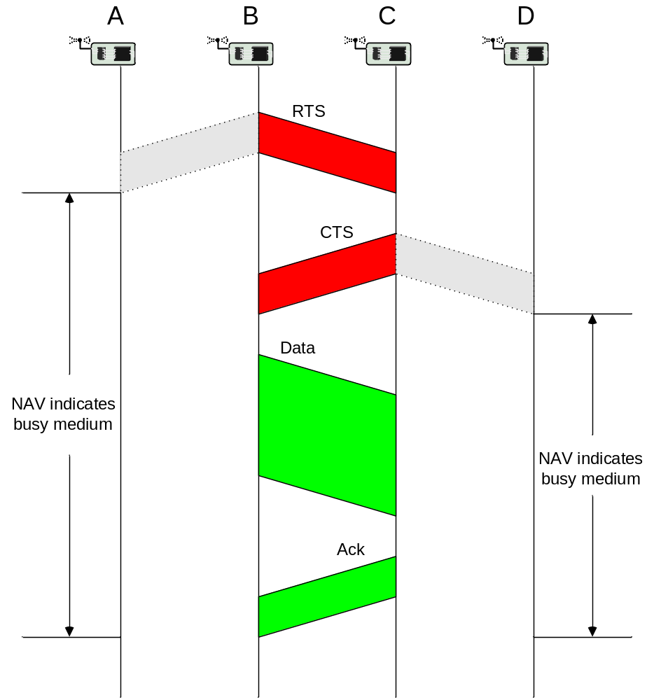
Приёмник информирует источники помех перед передачей – MACA
Отправитель B спрашивает приёмник C готов ли C принять передачу – запрос на передачу –
Request to Send (RTS).
Приёмник C соглашается и посылает готовность к приёму – Clear to Send (CTS).
Потенциальные источники помех слышат RTS или CTS и узнают о запланированной передаче и её длительности.
  Информация сохраняется в векторе распределения сетевых ресурсов (Network Allocation Vector).
B передаёт, C подтверждает приём.
Это протокол MACA (используется, в частности, в IEEE 802.11).

Slide 13
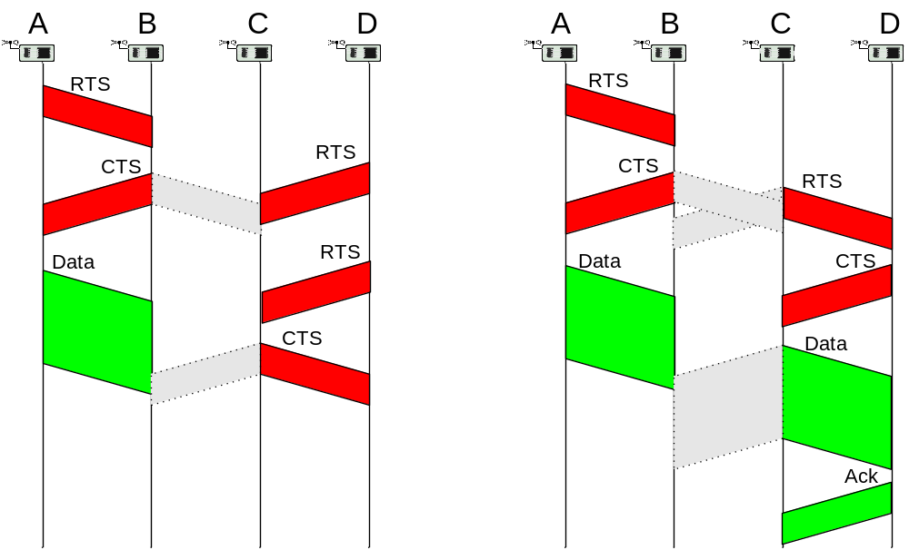
RTS/CTS
RTS/CTS улучшают, но не решают проблему скрытого/открытого терминала.
Ниже показаны примеры таких проблем:

Slide 14
Проблема MACA – прослушивание в простое
Нужно анализировать несущую для обнаружения пакетов RTS и CTS.
  В некоторых вариантах протоколов используются разные варианты CSMA, например, без сигнала «занято».
  Простой режим «сна» разрушит протокол.
Решение IEEE 802.11: окна ATIM и режим «сна»
  Основная идея: узлы, имеющие буферизированные данные для передачи, посылают индикаторы трафика в заранее определённые моменты времени.
  Приёмники должны «проснуться» к этим моментам, но в остальное время могут «спать».
Настраиваемые параметры в MACA
  Произвольные (случайные) задержки – как долго ожидать между прослушиванием / попыткой передачи?
  Количество перезапросов RTS/CTS/ACK?
  …

Slide 15
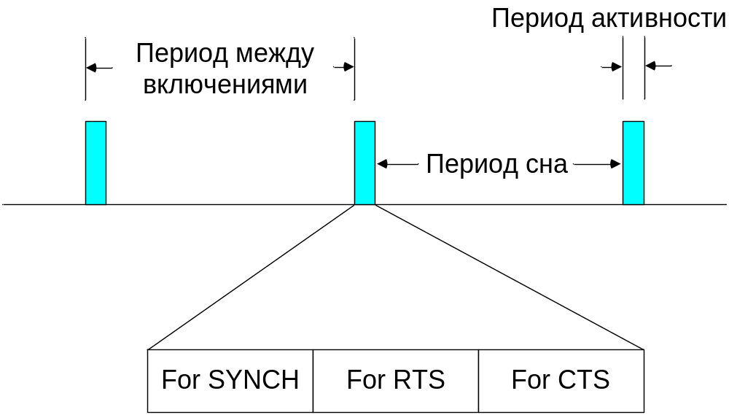
Sensor-MAC (S-MAC) – сенсорный MAC
Предполагаемое MAC уровнем прослушивание в режиме ожидания неприемлемо при низкой скорости поступления данных
  В течении большего объёма времени ничего не происходит.
Идея: выключать узлы, обеспечив их одновременное включение для обмена пакетами (сбор).
  Обмен пакетами происходит только в эти периоды активности.
  Соседи должны обменяться расписанием «пробуждений»
  После «пробуждения» выполняется обмен RTS/CTS
Используются фазы SYNCH, RTS, CTS.

Slide 16
Островки синхронизации в S-MAC
Узлы пытаются «подхватить» синхронизацию от соседних.
Если соседи не найдены, узлы выбирают расписание и начинают работать.
При присоединении дополнительных узлов, некоторые узлы могут иметь два разных расписания от разных узлов
  «Островки синхронизации»
Чтобы преодолеть этот разрыв, они должны работать по обоим схемам.
A
A
B
A
A
A
A
E
B
B
B
B
C
E
E
E
E
E
E
C
D
C
C
C
D
D
D
Time

Slide 17
MAC-таймаут (T-MAC)
Длительность периода активности в S-MAC фиксирована.
А если трафика нет?
  Узлы работают сверх необходимого.
Идея: Досрочно «засыпать» при отсутствии трафика ы течение некоторого времени (взять таймаут).
  Адаптивный рабочий цикл!
Однако появляется проблема раннего «засыпания».
  C хочет передавать D, но блокирован связью между A и B.
A
B
C
D
RTS
CTS
Не может
послать
RTS
DATA
ACK
Таймаут,
заснул,
так как
ничего не
произошло
RTS

Slide 18
Асинхронная сеть с установлением связи по преамбуле
До сих пор периоды «сна» и «бодрствования» должны были быть синхронизированы для обеспечения обмена информацией между ними.
Альтернативный подход – не нужно пытаться точно синхронизировать узлы
  Пусть приёмник спит, и только периодически проверяет канал.
Использует длинную преамбулу, чтобы быть уверенными, что приёмник «проснулся» и готов принять пакет.
  Пример: WiseMAC
Начало передачи:
Длинная преамбула
Очередной пакет
Проверка
канала
Проверка
канала
Проверка
канала
Проверка
канала
Не спать!

Slide 19
B-MAC
Комбинирует несколько обсуждавшихся выше идей.
  Стремится к реализации практически применимого решения.
Оценка свободного канала
  Адаптируется к уровню шумов, беря отсчёты канала в периоды, когда он полагается свободным.
  Отсчёты экспоненциально усредняются, а результат используется при выборе коэффициента усиления.
  На практике перед передачей пакета берут пять отсчётов канала: если хотя бы один из них существенно ниже уровня шума – канал считается свободным.
  Дополнительно можно использовать паузу случайной длины, если сделан вывод о занятости канала.
Также дополнительно можно использовать немедленные подтверждения приёма пакетов канальным уровнем.

Slide 20
B-MAC II
Прослушивание с низким энергопотреблением (= использование длинной преамбулы)
  Использование техники оценки свободного канала для определение времени прихода пакета в период «бодрствования» узла.
  Если пакетов нет узел берёт «таймаут» и «засыпает».
B-MAC не требует:
  синхронизации;
  RTS/CTS.
  Что даёт возможность простой и минимальной реализации и
  простого и прозрачного интерфейса.
В настоящее время он часто используется как MAC протокол БСС по умолчанию.

Slide 21
Множественный доступ с сигнализацией и данными о энергоресурсах – PAMAS (Power Aware Multiaccess with Signaling)
Идея: совместить сигнал занятости канала с RTS/CTS
  Результат – тщательно проработанный алгоритм, позволяющий избежать «переслушивания», не возвращаясь к постоянному прослушиванию в режиме ожидания.
  Использовать отдельные каналы для данных и управления.
Процедура
  Узел A передаёт RTS по управляющему каналу, без контроля несущей.
  Узел B принимает RTS, передаёт CTS управляющему каналу если он готов к приёму и не имеет информации о текущих передачах.
  B передаёт сигнал «занято» после начала приёма данных.
Управляющий
канал
RTS
A → B
CTS
B → A
Сигнал «занято»
передаваемый B
Время
Канал
данных
Данные
A → B

Slide 22
PAMAS – при наличии текущей передачи
Предположим, что узел C – соседний с A уже принимает пакет, когда A передаёт RTS.
Процедура
  A передаёт RTS B.
  C передаёт сигнал «занято» (так как он принимает данные).
  Происходит коллизия CTS и сигнала «занято», A не принимает CTS и не начинает передачи данных.
?
B
C
A
Аналогично: длящаяся передача вблизи B не даст принять RTS из-за сигнала «занято».
Сигнал «занято » C
Управляющий
канал
RTS
A → B
CTS
B → A
Время
Канал
данных
Нет данных!

Slide 23
План
Основные возможности и сложности
Протоколы конкурентного доступа
Протоколы доступа по расписанию
  LEACH
  SMACS
  TRAMA
IEEE 802.15.4

Slide 24
Малопотребляющая адаптивная кластерная иерархия – Low-Energy Adaptive Clustering Hierarchy (LEACH)
Дано: плотная сеть узлов, передающая информацию расположенному в центре потребителю, причём каждый узел может связаться с ним непосредственною
Идея: сгруппировать узлы в «кластеры», управляемые головными узлами (clusterheads).
  Начальная фаза работы сети будет описана позже.
  Около 5% узлов (в зависимости от сценария) становятся главами кластеров.
  Узлы, исполняющие роль глав кластеров постоянно сменяются для равномерного распределения нагрузки.
  Главы кластеров объявляют о себе, а каждый обычный узел присоединяется к головному с наиболее мощным сигналом.
  Главы кластеров организуют:
    CDMA для передачи данных на центральный узел;
    TDMA для связи с узлами внутри кластера.
В установившемся состоянии
  Главы кластеров собирают и агрегируют информацию от всех членов своего кластера.
  Передают агрегированные данные потребителю используя CDMA.

Slide 25
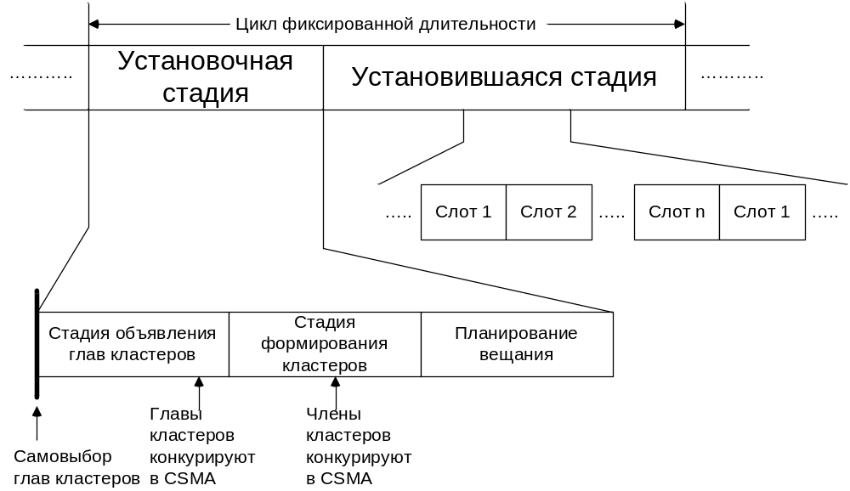
Цикл LEACH

Slide 26
SMACS
Дано: множество радиоканалов, суперкадры известной длительности (не обязательно синхронные, но синхронизация по времени всё же необходима!)
Цель: установить направленные соединения между соседними узлами
  Соединение – радиоканал + временной слот единые у передатчика и приёмника,
  свободные от коллизий у приёмника.
  Канал выбирается произвольно, слоты выбираются поглощающим алгоритмом, пока не будет обнаружен свободный от коллизий.
Приёмники большую часть времени «спят» и пробуждаются только в соответствующий слот, один раз в суперкадр.
Фактически мы имеем метод построения локального расписания.

Slide 27
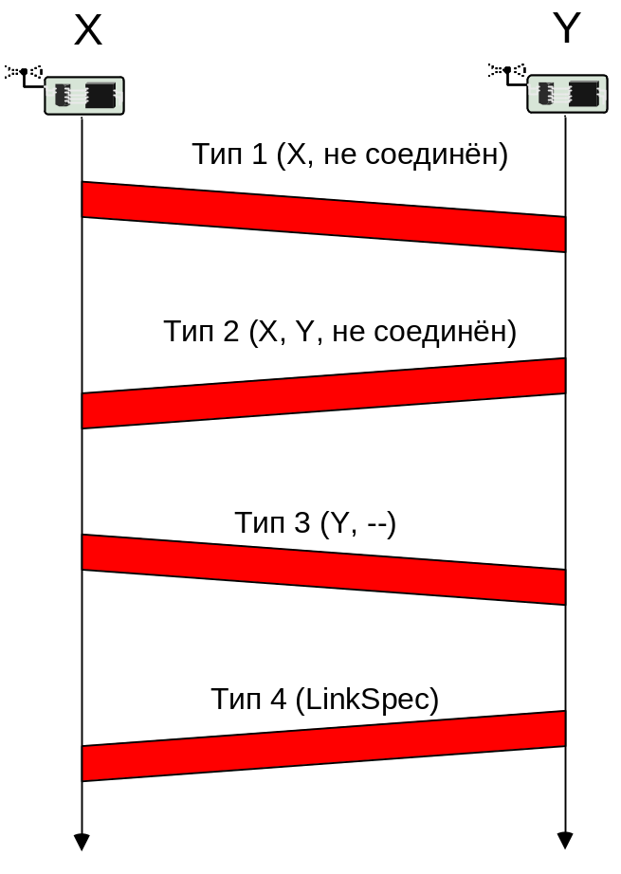
Установление соединения в SMACS
Случай 1: узлы X, Y оба пока не соединены
  Узел X передаёт приглашение
  Узел Y отвечает, сообщая X что он не соединён ни с одним другим узлом
  Узел X запрашивает у узла Y выбранные тем слот/частоту для соединения.
  Узел Y отправляет запрошенные параметры соединения.
Случай 2: у X есть соседи, а у Y нет.
  Узел X должен построить соединение и «научить» Y им пользоваться (так как Y изолирован от других узлов)
Случай 3: у X нет соседей, а у Y есть.
  Параметры соединения выбирает Y.
Случай 4: у обоих узлов есть соединения.
  Узлы обмениваются своими графиками работы и выбирают свободные слот/частоту по взаимному соглашению.
Обмен сообщениями защищён случайными задержками

Slide 28
TRAMA
Узлы синхронизированы.
Время разделено на циклы (кадры), каждый из которых, в свою очередь, разделён на:
  период случайного (конкурентного) доступа;
  период доступа по графику.
Узлы обмениваются информацией о соседях.
  О соседях до второго порядка включительно
  Используется протокол обмена данными о соседях: в период случайного доступа посылаются маленькие инкрементальные обновления данных о соседях в произвольно выбранные слоты времени.
Узлы обмениваются графиками работы
  Используется протокол обмена графиками.
  Он аналогичен протоколу обмена данными о соседях.

Slide 29
TRAMA – адаптивный выбор
Дано: каждый узел знает своих соседей до второго порядка включительно и их графики работы.
Как решить, какой слот (в период доступа по графику) должен использовать узел?
  Используем идентификатор узла x и глобпльно известную and globally known хеш-функцию h.
  Для временного слота t, вычислим приоритет p = h (x + t)
  Вычислим этот приоритет для следующих k временных слотов для самого узла и его соседей до 2 порядка.
  Узел будет использвать слоты с наибольшим приоритетом.
 | t = 0 | t = 1 | t = 2 | t=3 | t = 4 | t = 5
A | 14 | 23 | 9 | 56 | 3 | 26
B | 33 | 64 | 8 | 12 | 44 | 6
C | 53 | 18 | 6 | 33 | 57 | 2
Приоритеты узла A и двух его соседей B и C

Slide 30
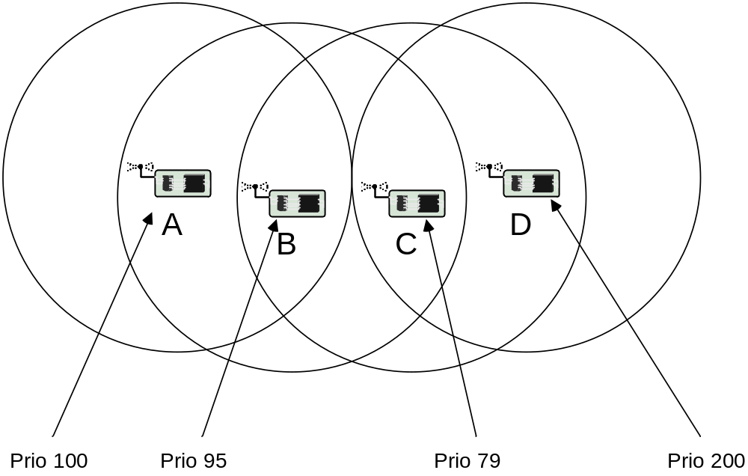
TRAMA – возможные конфликты
Когда узел должен принимать?
  Простой случай: сосед первого порядка выиграл слот и анонсировал пакет для него.
  Но бывают и более сложные варианты – смотри пример.
Чему должен доверять B?
  Он должен передавать.
  B знает, что у D максимальный приоритет среди его соседей до 2-го порядка.
Правила разрешения таких конфликтов также входят в TRAMA

Slide 31
Сравнение: TRAMA и S-MAC
Сравним друг с другом TRAMA и S-MAC
  Энергосбережение в TRAMA зависит от нагрузки на сеть.
  Энергосбережение в S-MAC зависит от рабочего цикла.
  TRAMA (что типично для схем с TDMA) имеет большие задержки, но и большую максимальную пропускную способность, чем конкуретный S-MAC.
Недостатки TRAMA: существенные требования к памяти/процессору для расчёта графиков.

Slide 32
План
Основные возможности и сложности
Протоколы конкурентного доступа
Протоколы доступа по расписанию
IEEE 802.15.4

Slide 33
IEEE 802.15.4
Стандарт IEEE для приложений низкоскоростных беспроводных персональных сетей (WPAN).
Цели: скорость передачи данных – от низкой до средней, умеренные задержки строгих гарантий доставки, низкое энергопотребление.
Физический уровень
  20 кбит на канал, 1 канал – 868-868.6 МГц.
  40 кбит на канал, 10 каналов – 905 – 928 МГц.
  250 кбит на канал, 16 каналов – 2.4 ГГЦ.
MAC протокол
  Одновременно существует только один канал.
  Комбинация конкурентного и планового доступа
  Асимметричность: узлы выполняют различные задачи.

Slide 34
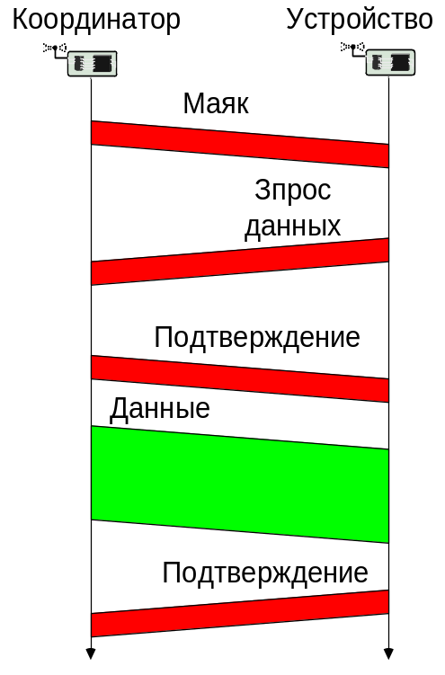
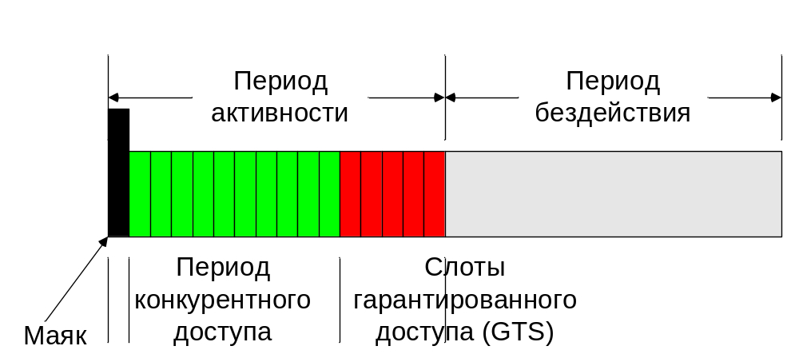
Обзор MAC уровня IEEE 802.15.4
Топология сети «звезда»: устройства связаны с координаторами
  Формируются персональные сети (PAN) с идентификаторами.
Координатор
  Учитывает устройства, присваивает адреса, генерирует маяки.
  Общается с устройствами и координаторами того же уровня.
Структура суперкадра с маяками
  Слоты гарантированного доступа присваиваются по запросам.

Slide 35
Как «разбудить» радиоузлы на уровне MAC протокола
Простейшая схема: послать пакет «будильник» и поднять всех соседей! Имеет место существенное «переслушивание».
  Возможное решение: Сначала посылается короткий фильтрующий пакет содержащий целевой адрес, что позволяет другим узлам быстро «заснуть».
Не такая простая схема: послать пакет «будильник» с алресом приёмника.
  Остальные узлы должны поддерживать этот режим.
Дополнительно: Посылать в пакете «будильнике» информацию о (произвольно выбранном) канале связи, коде CDMA и т. п..
Различные описанные в литературе варианты этих схем, ведут к следующим проблемам.
  Соседи второго уровня по каналу «будильника» и по каналу связи могут не совпадать.
  Непростая задача обеспечить однозначную адресацию в обоих каналах.

Slide 36
Дальнейшее развитие протоколов
MAC протоколы для сенсорных и ad hoc сетей – одна из наиболее активно развивающихся областей в телекоммуникационных исследованиях.
  В литературе Вы найдёте тонны разных протоколов.
  Например: STEM, протокол медиатора (mediation device protocol),различные варианты CSMA с различной организацией по времени, протоколы с резервированием для сетей с ретрансляциями (QoS для MANET), протоколы для множественных радиоканалов и т. д.
  Найдёте и дополниетельные проблемы – например, реализация рабочей «многоточки»
В этом разделе мы коснулись этих тем только поверхностно.

Slide 37
Заключение
Существует множество различных идей для реализации управления доступом к среде в БСС/MANET
Сравнение их производительности и удобства использования – сложная но важная задача
Сложно выявить взаимозависимость между протоколом MAC уровня и другими уровнями / приложениями.
Тем не менее, существует ряд «почти стандартных» подходов.
  IEEE 802.11 DCF используется для MANET
  IEEE 802.15.4 использовался в некоторых ранних «коммерческих» БСС.
  B-MAC выбирается при моделирования БСС, не направленном на исследование MAC уровня.

